Slide 1
2022
牙科医院预约管理系统
Life was like a box of chocolates, you never know what you’re go to get.
汇报组 第一组：董云鹏，赵熙，肖蔚尔，罗世才，徐国洪

Slide 2
目录
CONTENT
01
特色与创新点
02
架构与关键技术
Features and innovation points
Architecture and key technologies
03
经验教训
04
成员贡献和分工
lessons learned
Member contribution and division of labor

Slide 3
第一部分
特色与创新点
Life was like a box of chocolates, you never know what you’re go to get.

Slide 4

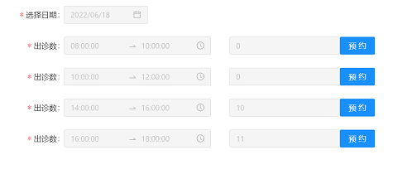

特色与创新点
特色1：界面用户友好
针对错误操作——精准提示
下拉栏选择，更好上手

Slide 5
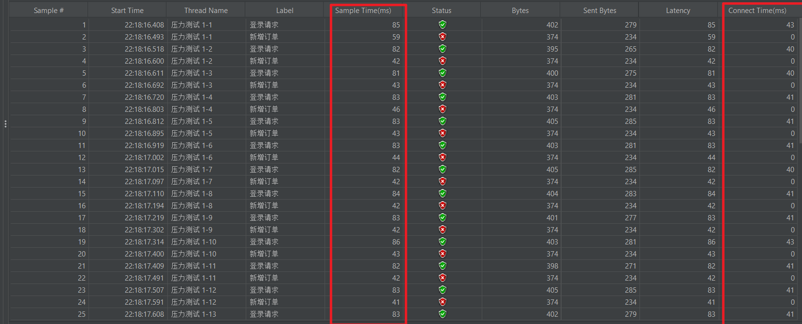
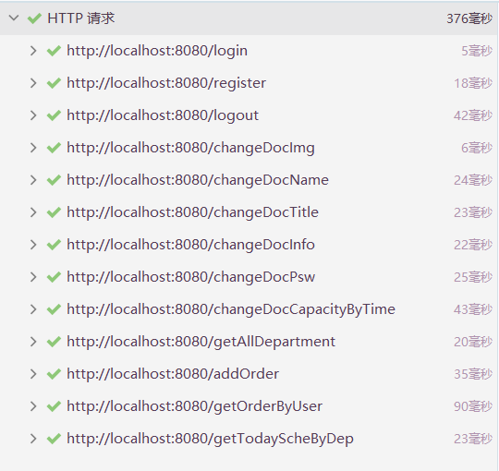
特色与创新点
特色2：高性能并发

Slide 6
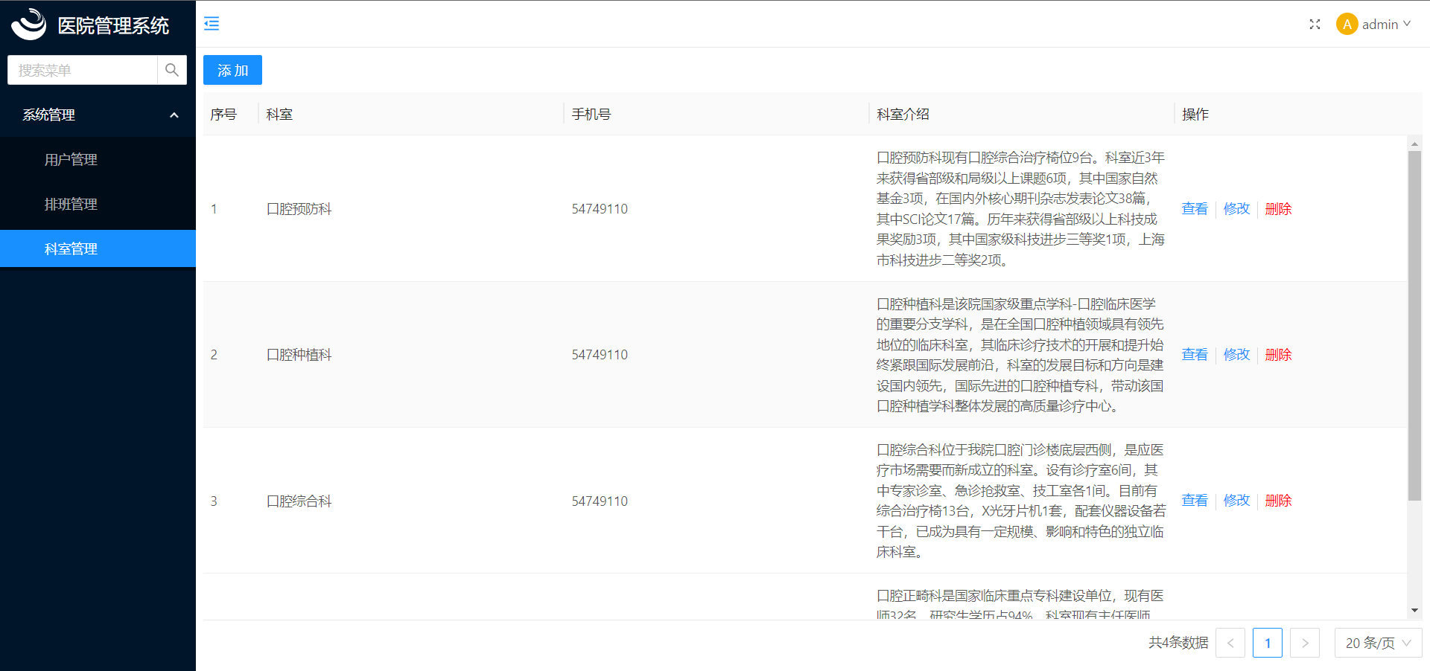
特色与创新点
特色3：前后端分离
不用到后端操作代码和数据库，直接前端修改管理

Slide 7
第二部分
架构与关键技术
Life was like a box of chocolates, you never know what you’re go to get.

Slide 8




用到的工具
YOUR ENGLISH TITLE

Slide 9
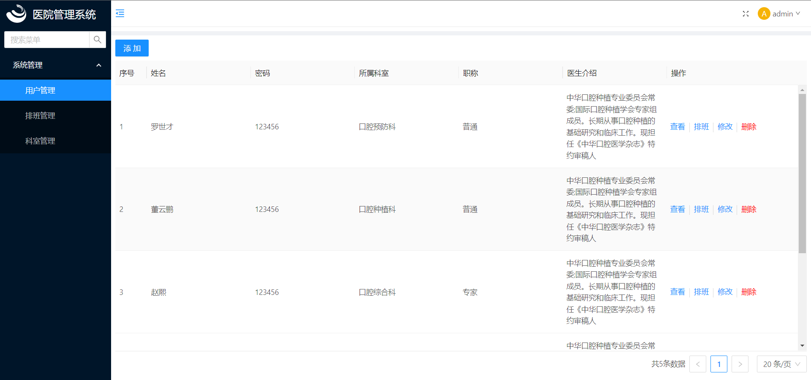
微服务前端开发框架
React-Admin
专注于解决管理系统开发过程中涉及到的一些列问题，采用最新的前端技术栈：React、ES6+、组件化、模块化等。针对于管理系统，整合了大量开源社区优秀的组件、工具库；集成了大量管理系统常用功能！

Slide 10

后端开发框架
YOUR ENGLISH TITLE
分层架构，完整实现

Slide 11
第三部分
经验教训
Life was like a box of chocolates, you never know what you’re go to get.

Slide 12

经验教训
Q1：代码框架的确定
造成过多 的返工和无效的工作
Q3：协作沟通周期太长
一个问题的处理比较延迟，对于需要达成共识的问题回复不及时
Q2：疫情导致没有面对面开发
无法聚集，沟通不便
Q4：不同成员代码合起来困难
不同小组成员的代码合起来运行的时候总是报各种错误

Slide 13
经验教训
EXP1：代码框架的提前确定
EXP3：着手项目编写前，小组成员要对细节进行充分统一认知
在开发的前期就最好确定开发的前后端框架（与老师沟通去学习）
以防止过多 的返工和无效的分工
由于线上的方式，沟通不便，对一些小细节的认知有差异，对代码的编写造成危害。
EXP2：进行迭代计划时，要充分考虑到技术学习的时间
EXP4：前后端人员要保持密切沟通
根据技术的难度留有富余时间，减少出现后期赶工的情况，造成小组内部焦虑。
这前后端的衔接过程有巨大帮助，
极大程度上减少代码的重新编写，如有需要，微小改动即可

Slide 14
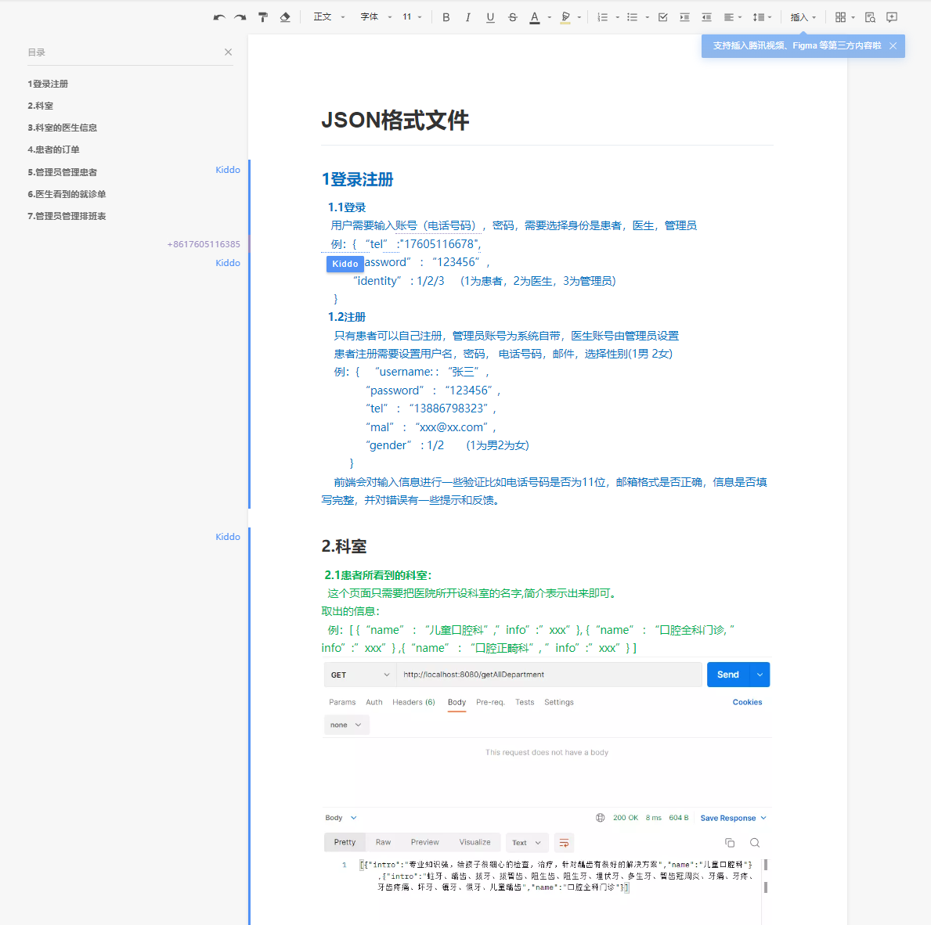
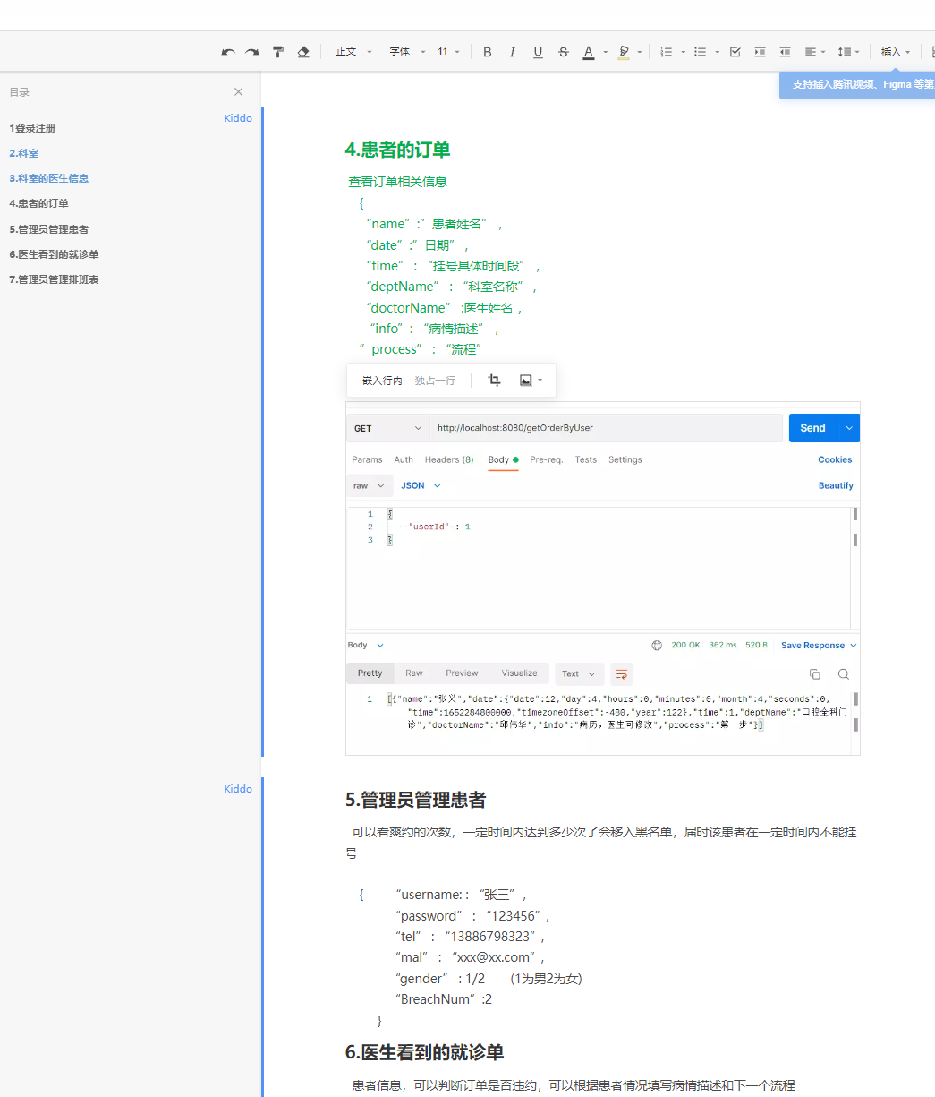
经验教训
做得好的地方：我们前后端成员通过石墨文档共享编辑，便于进行前后端通信时信息的同步和更新，前端提出准确的反馈格式和需求，后端按需实现各项功能

Slide 15
第四部分
成员贡献和分工
Life was like a box of chocolates, you never know what you’re go to get.

Slide 16
成员贡献和分工
01
董云鹏（组长）
后期前端开发
整体统筹，进度的掌舵者
02
03
赵熙
肖蔚尔
前期数据库搭建
少部分后端功能实现
并发实现
并发测试
数据库完善
大部分后端功能实现
后端单元测试
04
05
徐国洪
罗世才
有关文档文档撰写者
后期前端开发
前期前端页面的搭建
负责汇报展示，ppt制作

Slide 17
2022
感谢您观看
Life was like a box of chocolates, you never know what you’re go to get.
DOCER WPS

